Slide 1
Основы машинного обучения (продолжение)
Notes:
4/6/16
1
1

Slide 2
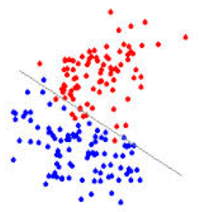
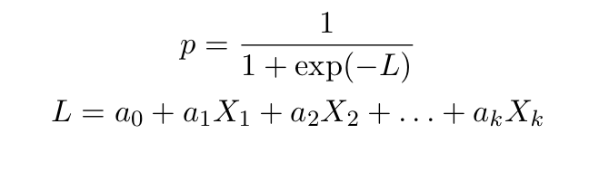
Логистическая регрессия
Одна из реализаций линейной классификации
Формально:
Notes:
4/6/16
2
2

Slide 3
Логистическая регрессия
При обучении минимизируется:
* для простоты Y принимает значения {-1, 1}
Особенности:
Хорошо интерпретируется
Позволяют оценить “значимость” признаков
Не достаточно гибкая модель
Notes:
4/6/16
3
3

Slide 4
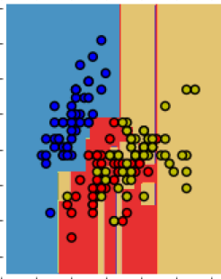
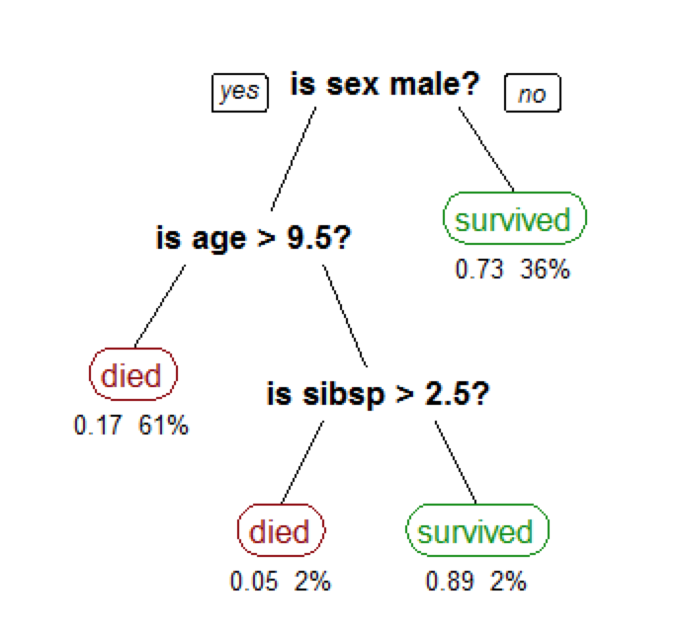
Деревья классификации
Идея: рекурсивное деление
пространства на блоки
Чтобы классифицировать:
Стартуем в корне
Двигаемся сверху вниз
Результат в “листе”
Notes:
4/6/16
4
4

Slide 5
Деревья классификации
Процесс обучения рекурсивный
На каждом шаге:
Выбираем свободную переменную для ветвления и порог
Делим выборку по порогу на 2 части и повторяем шаги для каждой из них
Критерии остановки:
В вершине только элементы одного класса, достигнута заданная глубина, в вершине меньше k точек (есть в sklearn)
Ветвление не приносит значительного улучшения метрики качества: gini index*, cross-entropy*, misclassification*
Усечение обученного дерева
Notes:
4/6/16
5
5

Slide 6
Деревья классификации
Существующие реализации: CART (in sklearn), ID3, C4.5, C5.0 …
В чём отличия:
Критерии остановки
Способ определения переменной для ветвления
Метод усечения (борьба с переобучением)
Основные особенности:
Хорошо интерпретируются
Позволяют оценить “значимость” переменных
Склонны к переобучению
Notes:
4/6/16
6
6

Slide 7
Случайные леса
Идея: обучить много деревьев!
Основные принципы:
Каждое дерево на случайном подмножестве наблюдений
На случайном подмножестве переменных
Не обязательно контролировать переобучение каждого дерева
Результат классификации:
Деревья голосуют
Вероятностные предсказания усредняются
Notes:
4/6/16
7
7

Slide 8
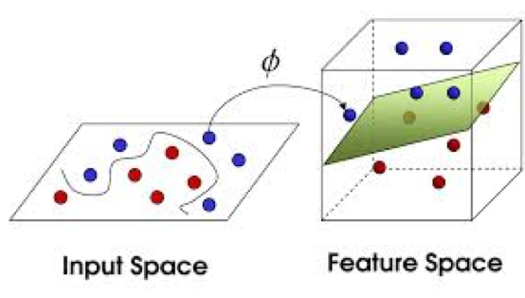
Метод опорных векторов
Беда линейных классификаторов: данные не всегда линейно разделимы!
Идея:
добавить “новые” размерности в пространство данных
линейная классификация в расширенном пространстве
Notes:
4/6/16
8
8

Slide 9
Метод опорных векторов
Что нужно знать (без сложной математики):
Свобода выбора преобразования (ядра):
Линейное, полиномиальное, RBF(Гаусс), сигмоид
Страшные параметры С и Гамма
Особенности:
Нет универсального рецепта выбора параметров и ядра
Очень плохо интерпретируются
Notes:
4/6/16
9
9

Slide 10
Feature selection
Можно ли использовать не все свободные переменные?
Как оценить “значимость” каждой переменной?
Notes:
4/6/16
10
10

Slide 11
Feature selection
Общий принцип:
если 2 модели дают одинаковое качество, то предпочитают ту, которая менее сложна (использует меньше переменных)
Notes:
4/6/16
11
11

Slide 12
Бессмысленные переменные
Очевидно не несут информации:
Постоянные значения (почти везде)
Слишком много значений (почти все уникальные)
Вариант критерия: убирать фичи с маленькой дисперсией
Notes:
4/6/16
12
12

Slide 13
Определение значимости
Способы
Одномерные статистические критерии
Рекурсивный отбор
Определение значимости, используя построение модели
Важно: результаты определеня значимости в разных моделях неконсистенты!
Notes:
4/6/16
13
13

Slide 14
Одномерные критерии
Рассматривают влияние каждой переменной, вне зависимости от остальных
Основываются на стат-критериях:
f_classif, f_regression, chi2
Не учитывают взаимосвязи между переменными
Notes:
4/6/16
14
14

Slide 15
Рекурсивный отбор
Строит модель постепенно добавляя или убирая фичи
Учитывает зависимости (если X1 уже в модели, а X2 сильно с ней коррелирует, то значимость X2 – низкая)
Результат зависит от выбора модели
Notes:
4/6/16
15
15

Slide 16
Отбор на основе моделей
У многих моделей есть свои внутренние механизмы:
Деревья: tree_model.feature_importance_
Случайные леса: forest_model.feature_importances_
Линейные модели с l1 регуляризацией
Notes:
4/6/16
16
16

